Slide 1

2018 DA설계공모대전 학생부
차세대 정보시스템 데이터 이행을 위한 논리 DB설계
팀 GSM 문건우, 권영인

Slide 2
목차
논리 DB설계 절차
1
전체 논리 DB설계서
2
논리 DB 세부 설명
3
4
논리 DB 설계 참조 출처

Slide 3
1. 정보 요구사항 문제 읽기 및 이해
6. 논리 DB 설계서와 요구사항 분석서의 상관분석 및 보완
- 정보 요구사항 문제 해결을 위한 관련 자료 탐색
2. 요구사항 분석서 초안 작성
7. 데이터 표준 정의서 작성
- 지문 분석과 탐색 자료를 바탕으로 요구사항 분석서 작성
- 데이터 표준화 기본원칙 정의
3. 논리 DB 설계서 작성
- 데이터 표준 정의
- 요구사항 분석서를 바탕으로 논리 DB 설계서 작성
- 요구사항 외의 추가적인 자료를 통한 상세한 논리 DB 설계서 작성
8. 논리 DB설계서에 데이터 표준 정의서 적용
4. 요구사항 분석서 완성
- 논리 DB설계서 작성을 통해 추가된 사항을 고려하여 요구사항 분석서 완성
5. 논리 DB 설계서 검토 및 정리
- 수정된 요구사항 분석서를 바탕으로 논리 DB설계서 검토
- 논리 DB의 검토는 엔터티 검토, 관계 검토, 속성 검토, 정규화를 적용
- 논리 DB 설계서의 엔터티와 관계선 등을 재배치 및 정리

Slide 4
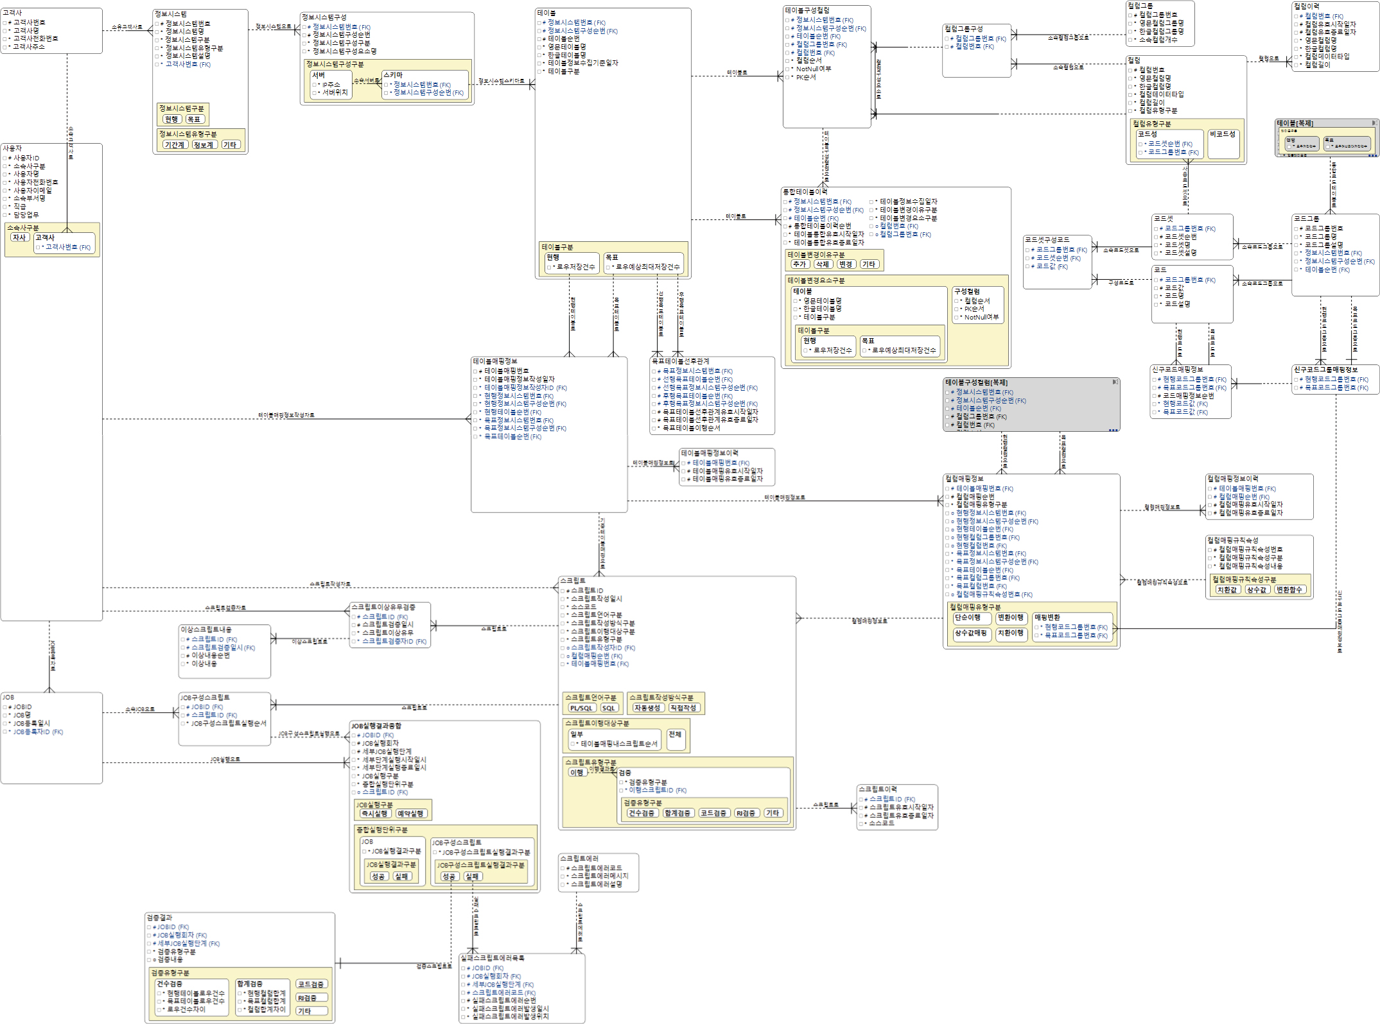

Slide 5
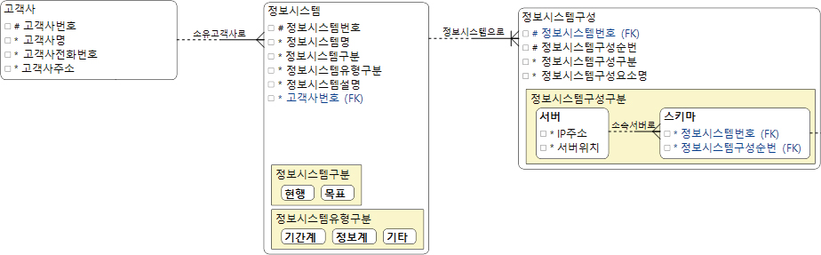
1. 정보시스템관리
[요구사항]
1. 정보시스템은 현행시스템과 목표시스템으로 나뉜다.
2. 시스템 운영 시 대부분의 고객사는 서버와 시스템이 일대일로 운영되지만, 임의의 고객사는 분산환경으로 구성한다.
3. 시스템 범위 내에는 다수의 스키마 구성이 존재한다.
4. 관계형 데이터베이스에 저장되어 있는 정형 데이터를 비롯하여 일부 비정형 데이터와 수기데이터까지 포함될 수 있다.

Slide 6
1. 정보시스템관리
[도출경위 검토 및 검증]
1. [정보시스템]은 [고객사]와 소유 고객사로 관계를 가진다.
4. [서버]와 [스키마]는 [정보시스템]에 하위 구성으로 [정보시스템구성]으로 묶는다.
2. [정보시스템]은 대상에 따라 [현행]과 [목표]로 구분한다.
5. [서버]와 [스키마]는 [정보시스템구성]에서 계층적인 구조로 서로 관계를 가진다.
3. [정보시스템]은 유형에 따라 [기간계], [정보계] 그리고 [기타]로 구분한다.

Slide 7
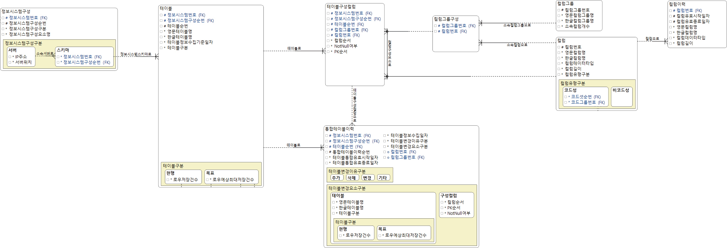
2. 테이블관리
[요구사항]
1. 다수의 스키마 구성으로 동일한 이름의 테이블이 여러 개 존재할 수 있다.
4. 테이블은 업무 사정에 따라 추가, 삭제, 변경등이 발생하여 주기적으로
테이블 정보를 다시 수집하여 변경된 내용을 반영한다.
2. 테이블을 식별하려면 테이블명 외에도 서버가 위치한 지역명과 서버,
해당 테이블이 생성되어 있는 스키마이름을 함께 알아야 한다.
5. 언제라도 원하는 시점의 테이블 목록을 재구성할 수 있도록 해야한다.
3. 테이블 정보를 수집한 기준일자를 추가로 관리한다.

Slide 8
2. 테이블관리
[도출경위 검토 및 검증]
1. [테이블]은 [스키마]와 정보시스템스키마로 관계를 가진다.
2. [테이블]은 [서버]와 [스키마]와 달리 독립적으로 엔터티를 도출한다.
3. [통합테이블이력]은 [테이블]의 변경이력을 관리하기 위한 엔터티로 (통합테이블이력순번)을 식별자로 추가한다.

Slide 9
3. 컬럼관리
[요구사항]
1. 컬럼이 추가되거나, 삭제 또는 컬럼의 데이터 타입이나 길이 등이 변경된 경우이고,
또는 컬럼의 순서가 바뀌었을 때 테이블에 변경이 발생하였다고 정의한다.
4. 어떤 컬럼은 여러 테이블에서 공통적으로 사용될 수 있고, 때로는 여러 컬럼을
그루핑하여 임의의 테이블에 해당 그룹의 컬럼들이 한꺼번에 반영될 수 있다.
2. 새로 수집된 컬럼들에 수집일자를 유효시작일자로, 유효종료일자는
9999년 12월 31일로 부여하여 새로 저장한다.
5. 컬럼들이 어떤 코드그룹의 코드셋을 사용하는지를 컬럼 정보에 추가로 정의한다.
3. 테이블 정보 수집시 삭제된 테이블이 발견되면 해당 테이블의 컬럼들에 대해
유효종료일자를 수집일자 하루 전 날짜로 갱신 처리한다.

Slide 10
3. 컬럼관리
[도출경위 검토 및 검증]
1. [컬럼그룹]은 [컬럼]과 M:M 관계를 가져, 이를 해소한 [컬럼그룹구성]
엔터티를 도출한다.
4. [테이블]과 [컬럼]은 M:M관계를 가져, 이를 해소한 [테이블구성컬럼]
엔터티를 도출한다.
2. [컬럼]은 코드셋을 가지는 [코드성] 컬럼과 [비코드성] 컬럼으로 구분한다.
5. [테이블구성컬럼]으로 참조되는 컬럼은 [그룹컬럼]인지 개별[컬럼]인지
구분을 위해 이 두 엔터티와 배타관계를 갖는다.
3. [컬럼]의 변경이력을 위해 (컬럼유효시작일자)와 (컬럼유효종료일자)를
식별자로 추가한다.
6. [테이블구성컬럼]은 [테이블]이력과 함께 [통합테이블이력]에서
변경이력을 관리한다.

Slide 11
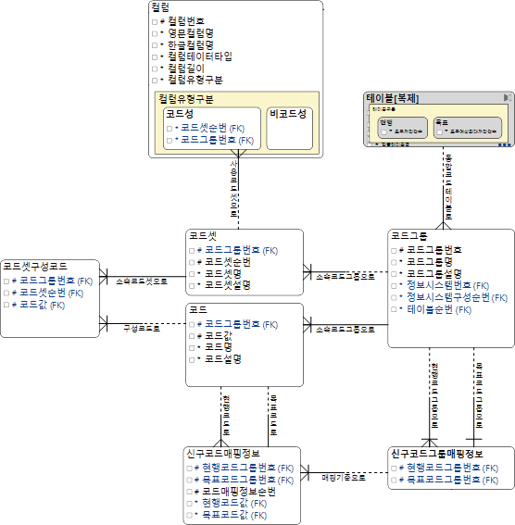
4. 코드관리
[요구사항]
1. 현행 및 목표 시스템의 코드 정보는 코드그룹, 코드로 유일하게 식별할 수 있는
통합 코드 집합으로 전제한다.
2. 코드 매핑을 위해 사전에 현행 시스템의 코드 데이터를 수집하여 코드그룹, 코드,
코드명, 코드설명 등의 항목으로 통합해둘 필요가 있으며, 목표 시스템에서
사용할 코드에 대해서도 미리 코드 데이터를 동일한 항목으로 구성하여 사용한다.
3. 현행 및 목표 컬럼 중에는 동일한 코드그룹을 사용하는 컬럼들이 다수 존재하기 때문에
이들이 어떤 코드그룹의 코드셋을 사용하는 지를 컬럼 정보에 추가로 정의한다.
[도출경위 검토 및 검증]
1. 통합코드테이블로부터 [코드그룹]과 [코드] 엔터티를 도출한다.
2. [코드셋]은 [코드그룹]과 소속코드그룹으로 관계를 가진다.
3. [코드셋]은 [코드]와 M:M관계를 해소하여 [코드셋구성코드] 엔터티를 도출한다.
4. [코드셋]은 [코드성]컬럼과 사용코드셋으로 관계를 가진다.

Slide 12
5. 신구코드매핑정보관리
[요구사항]
1. 신구코드 매핑정보는 현행 시스템에서 사용하고 있는 임의의 코드그룹, 코드가
목표 시스템의 어떤 코드그룹, 코드로 변환되는지를 정의한 것이다.
2. 코드 매핑에서 하나의 현행 코드가 복수의 목표 코드로 분할되는 경우는 없고,
복수의 현행 코드가 목표 시스템의 특정 코드로 변환되는 반대의 경우는
존재할 수 있다고 정의한다.
3. 대부분의 경우는 현행 코드가 목표 코드에 대해 1대1로 변환된다.
[도출경위 검토 및 검증]
1. [신구코드그룹매핑정보]는 [코드그룹]과 현행코드그룹으로 1:M관계를 가지고,
목표코드그룹으로 1:1관계를 가진다.
2. [신구코드매핑정보]는 [신구코드그룹매핑정보]와 매핑기준으로 관계를 가진다.
3. [신구코드매핑정보]는 [코드]와 현행코드로 1:M관계를 가지고, 목표코드로
1:1관계를 가진다.
4. [신구코드매핑정보]는 (코드매핑정보순번)을 추가하여 [신구코드매핑정보]를
식별한다.

Slide 13
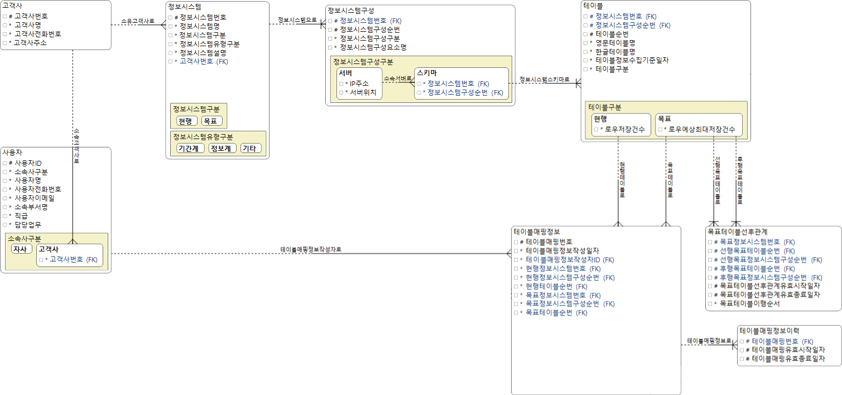
6. 사용자관리
[요구사항]
1. 데이터 이행을 위해 관리해야 하는 수많은 정보에 대해 작성자 또는 검증자 등을
확인하기 위해 사용자 정보를 관리한다.
2. 사용자는 우리 직원이거나 고객사의 직원일 수 있다.
3. 사용자에 대해 소속사 및 부서, 이름, 연락전화번호, 이메일, 직급, 담당업무 등의
정보와 함께 사용자ID를 부여하여 관리한다..
[도출경위 검토 및 검증]
1. [사용자]는 소속사에 따라 [자사]와 [고객사]로 구분한다
2. [사용자]의 서브타입 엔터티 [고객사]는 [고객사] 엔터티와 소속고객사로
관계를 갖는다 .

Slide 14
7. 테이블매핑정보관리
[요구사항]
1. 데이터 이행을 위해 현행 데이터 구조와 목표 데이터 구조 간의 매핑정의가
선행되어야 하는데, 이를 위해 테이블 각각에 대한 매핑 정보를 관리해야 한다.
2. 테이블 매핑 정보는 각각의 목표 테이블에 대해 어떤 현행 테이블의 데이터를
이행할 것인지를 정의한 것이다.
3. 보통 하나의 목표 테이블은 하나의 현행 테이블과 매핑되거나 복수의 현행 테이블과
매핑 될 수 있고, 하나의 현행 테이블은 복수의 목표 테이블에 매핑될 수 있다.
4. 하나의 테이블 매핑 정보에 대해 작성자와 작성일자를 관리해야 하며,
테이블 정보 수집에서 변경 사항을 반영해야 하는 테이블에 대해서는 기존의
매핑정보에 대한 유효종료일자를 수집일자의 하루 전 날짜로 변경하고 새로운
매핑 정보를 구성하여 다시 저장한다.
[도출경위 검토 및 검증]
1. [테이블매핑정보]는 데이터 이행을 위해 [현행]테이블과 [목표]테이블을
참조하여 엔터티를 도출한다.
2. [테이블매핑정보]는 [사용자]와 테이블매핑정보작성자로 관계를 가진다.
3. [테이블매핑정보]는 변경 이력을 관리하기 위해 [테이블매핑정보이력]을
(테이블매핑유효시작일자), (테이블매핑유효종료일자)를 식별자로 선정한다.

Slide 15
8. 목표테이블선후관계관리
[요구사항]
1. 목표테이블로 현행테이블의 데이터를 이행할 때는 데이터의 선후 관계 때문에
데이터 생성 순서를 고려해야한다.
2. 임의의 목표 테이블에 대해 이보다 먼저 데이터를 이행해야 하는 목표 테이블은
하나 이상일 수 있고, 어떤 경우에는 복수의 목표 테이블이 하나의 목표 테이블을
선이행한 후에 이행되어야 하는 경우도 있다.
3. 데이터 이행의 선후 관계는 참조무결성을 보장하기 위한 측면에서 매우 중요하기
때문에 세밀하게 관리되어야 하며, 테이블 정보를 수집하여 변경된 부분이 있을
경우 해당 테이블이 관련된 이행 순서에도 영향이 있는지를 따져 변경 내용을
반영해야 한다.
4. 데이터 이행 선후 관계를 변경할 때는 해당 테이블과 관련된 데이터만
변경 처리하며, 기존 데이터에 대한 유효종료일자를 수집일자의 하루 전 날짜로
변경하고 새로 저장할 이행 선후 관계 데이터에 대해 수집일자를 유효시작일자로,
유효종료일자는 9999년 12월 31일로 하여 저장한다.
[도출경위 검토 및 검증]
1. 목표정보시스템의 테이블 생성순서를 관리하기 위해 M:M순환관계를 해소한
[목표테이블선후관계] 엔터티를 도출한다.
2. [목표테이블선후관계]의 변경이력을 관리하기 위해 (목표테이블선후관계유효시작
일자)와 (목표테이블선후관계유효종료일자)를 식별자로 선정한다.

Slide 16
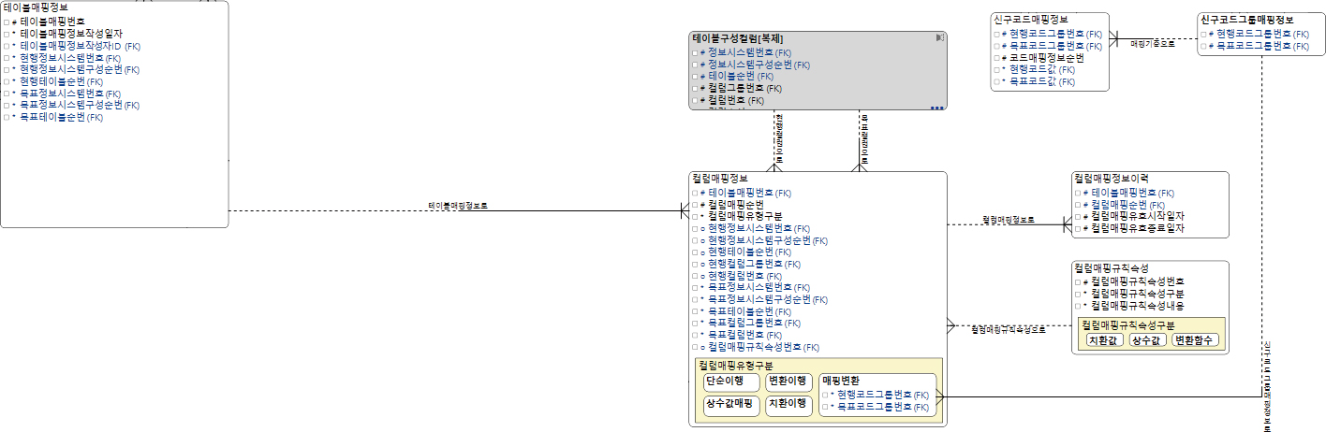
9. 컬럼매핑정보관리
[요구사항]
1. 테이블 매핑 정보와 함께 현행 및 목표 테이블의 컬럼들 간에 대해 상세한
매핑 정보를 추가로 관리해야 한다.
2. 하나의 목표 테이블의 컬럼에 대해 현행 컬럼의 매핑은 해당하는
테이블 매핑 정보에 정의된 현행 테이블로 한정되며, 하나의 목표 컬럼에 대해
하나의 현행 컬럼이 매핑되거나 서로 다른 현행 테이블의 컬럼이 복수로
매핑될 수도 있다.
3. 컬럼의 매핑은 단순이행, 변환이행, 치환이행, 매핑변환 그리고
상수값 매핑 방법이 있다.
4. 매핑 변환의 경우 신구 코드 매핑 테이블을 생성하여 현행 테이블과
조인 처리를 통해 처리한다.
5. 이와 같은 변환유형을 구분하는 것은 컬럼 매핑 정보에서 중요한 사항이며,
변환유형에 따라 필요한 매핑규칙을 추가로 정의하기 위한 매핑규칙 속성이
관리되어야 한다.

Slide 17
9. 컬럼매핑정보관리
[도출경위 검토 및 검증]
1. [컬럼매핑정보]는 [테이블매핑정보]를 기준으로 엔터티를 도출한다.
2. [컬럼매핑정보]는 [테이블매핑정보]와 현행컬럼으로 1:M 선택관계를 가지고,
목표컬럼으로 1:M 선택-필수관계를 가진다.
3. [컬럼매핑정보]는 [변환이행], [상수값매핑], [치환이행] 시 [컬럼매핑규칙속성]과
컬럼매핑규칙속성으로 관계를 가진다.
4. [컬럼매핑정보]의 변경이력을 관리하기 위해 [컬럼매핑정보이력]을
(컬럼매핑유효시작일자)와 (컬럼매핑유효종료일자)를 식별자로 하는
엔터티를 도출한다.
5. [컬림매핑정보]는 [매핑변환]시 [신구코드그룹매핑정보]엔터티와
신구코드매핑정보로 관계를 가진다.

Slide 18
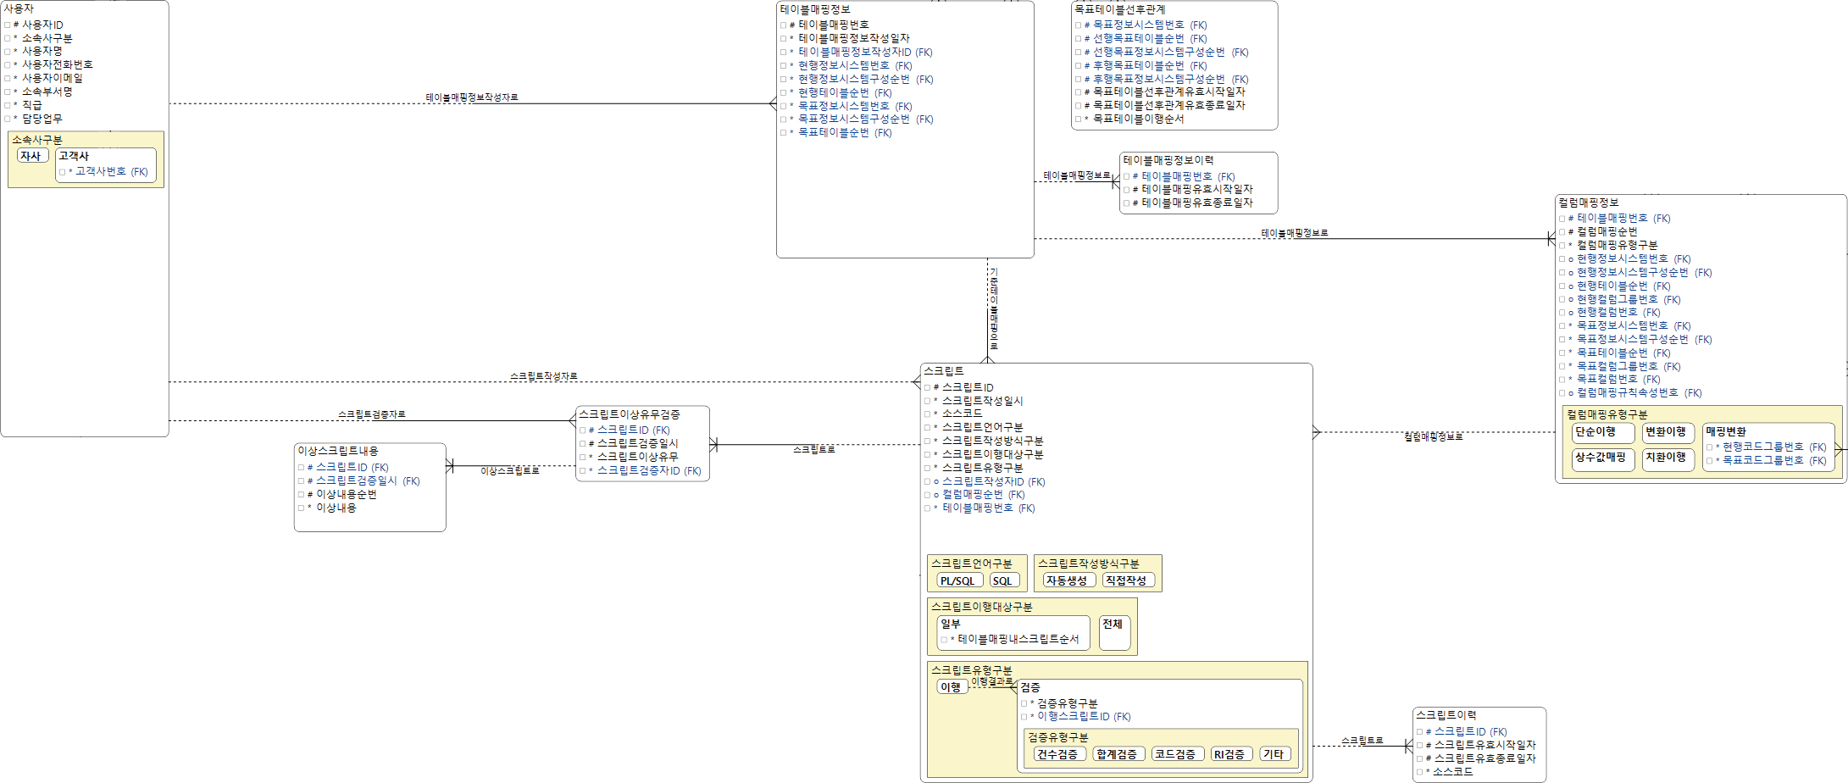
10. 스크립트 관리
[요구사항]
1. 실제 데이터 이행은 테이블, 컬럼 매핑정보를 참조하여 각각의 목표 테이블로 현행 데이터를 이행하는 스크립트를 작성하여 수행하게 되며, 스크립트는 다양한 언어로 작성될 수 있으나 편의상 PL/SQL 이나 SQL문장으로 한정한다.
2. 스크립트는 테이블 매핑 정보를 기준으로 작성하는데, 어떤 경우에는
하나의 테이블 매핑 정보에 대해 하나 이상의 스크립트가 수행될 수도 있다.
3. 스크립트는 매핑 정보로부터 자동생성되거나 직접 작성하게 되고,
작성된 스크립트는 ID를 부여하여 관리한다.
4. 각각의 스크립트는 언제, 누가 작성했는지, 그리고 이상 유무를 언제 누가
검증했는지에 대한 정보와 함께 해당 스크립트의 소스코드 까지 관리한다.
5. 이행스크립트 또한 테이블 정보 변경 시 변경될 수 있으며, 원하는 임의의 시점에서
유효한 스크립트를 찾아낼 수 있도록 관리한다.
6. 스크립트는 이행 처리를 위한 것 외에 이행 결과를 검증하기 위한 검증 스크립트도
함께 작성된다.
7. 보통 이행 스크립트가 실행되면 이 결과의 정확성을 검증하기 위한
검증 스크립트가 뒤이어 쌍으로 실행된다.

Slide 19
10. 스크립트 관리
[도출경위 검토 및 검증]
1. [스크립트]는 [테이블매핑정보]를 기준으로 엔터티를 도출한다.
2. 때에 따라 [컬럼매핑정보]는 [스크립트]와 컬럼매핑정보로 관계를 가진다.
3. [스크립트]는 [사용자]와 스크립트 작성자로1:M 선택관계를 가진다.
4. [이행]스크립트는 [검증]스크립트와 이행결과로 관계를 가진다.
5. [스크립트]는 변경이력을 관리하기 위해 [스크립트이력]엔터티를
(스크립트유효시작일자)와 (스크립트유효종료일자)를 식별자로 하여 도출한다.
6. [사용자]와 [스크립트]의 M:M관계를 해소한 [스크립트이상유무검증]
엔터티를 도출한다.
7. [스크립트이상유무검증]의 내용을 통합하여 [이상스크립트내용] 엔터티를 도출한다.

Slide 20
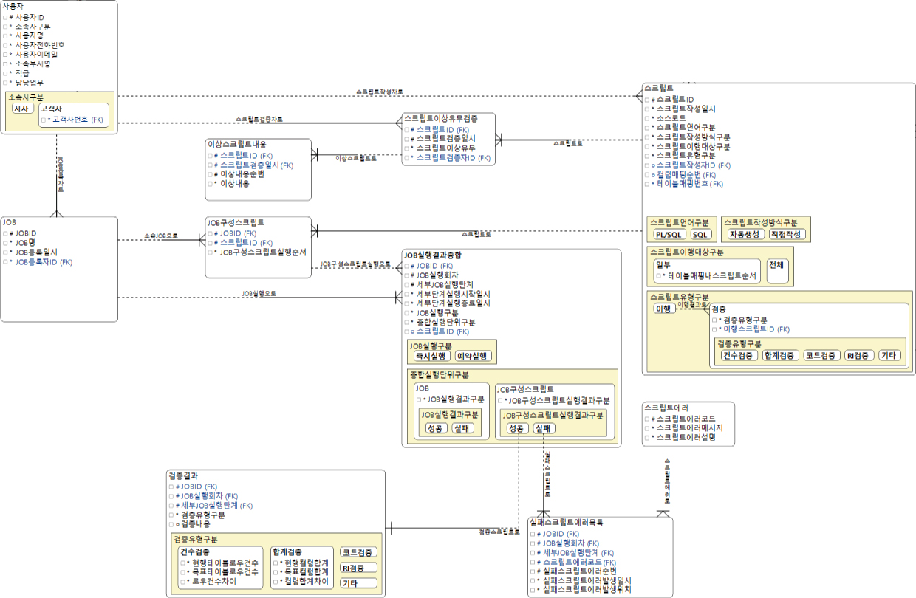
11. JOB관리
[요구사항]
1. 데이터 이행의 실행은 JOB으로 등록하여 관리한다.
2. 한 번의 JOB은 여러 개의 이행/검증 스크립트를 실행 순서에 따라 묶어서
한 번의 실행 단위로 일괄 처리하는 것을 의미한다.
3. 하나의 JOB으로 묶는 스크립트는 이행 대상 전체일수도 있고, 일부일 수도 있다.
4. 실행시키고자 하는 스크립트들을 묶어서 JOB으로 등록한 후 즉시 실행할 수도 있고,
임의의 시점에 예약 실행을 하도록 할 수도 있다.
5. JOB의 관리를 위해 JOB 단위로 ID를 부여하여 식별하고, 누가 언제 등록했는지,
언제 실행하는지, 그리고, 그 JOB이 언제 끝났는지를 관리해야 한다.
6. JOB이 실행된 결과가 성공인지 실패인지의 실행 상태도 관리해야 한다.
7. JOB에 속한 스크립트 단위로도 상세한 실행/종료시점과 실행 상태를 기록해야 한다.
8. 임의의 JOB에 속한 스크립트들 중 하나라도 실패하게 되면 그 JOB은 실패로 기록된다.
9. 검증 스크립트는 이상 없이 실행이 종료되면 검증 결과를 기록하는데, 이행 건수나
금액 컬럼의 합계등 사전에 정의된 검증 유형에 따라 확인된 값을 기록하여 JOB이
종료된 후 검증결과를 확인함으로써 목표한 이행이 잘 처리되었는지 확인하는
수단으로 활용한다.
10. 임의의 스크립트가 실패한 경우에는 실패한 원인을 알 수 있도록 에러코드와
에러 메시지, 에러가 발생한 시점 및 발생 위치 등의 정보를 관리하며,
경우에 따라서 하나의 스크립트 실패시 복수의 에러코드와 에러 메시지가
발생할 수도 있다.

Slide 21
11. JOB관리
[도출경위 검토 및 검증]
1. [JOB]과 [스크립트]의 M:M관계를 해소한 [JOB구성스크립트]엔터티를 도출한다.
2. [JOB]의 실행결과와 [JOB구성스크립트]의 실행결과를 위한 [JOB실행결과종합]
엔터티를 도출한다.
3. [JOB실행결과종합] 엔터티는 [JOB]과 JOB실행으로 1:M 선택-필수관계를 가지며,
[JOB구성스크립트]와 JOB구성스크립트로 1:M 선택관계를 가진다.
4. [JOB구성스크립트] 중 검증스크립트가 성공한 경우 결과 기록을 위한 [검증결과]
엔터티를 도출한다.
5. [JOB구성스크립트] 중 임의의 스크립트가 실패한 경우 [스크립트에러]와
M:M관계를 해소하여 [실패스크립트에러목록] 엔터티를 도출한다.

Slide 22
데이터 이행 업무 이해를 위한 자료
데이터베이스 이해를 위한 자료
- 엔코아리포트, “데이터 이행을 위한 실전 방안”
( http://www.dator.co.kr/bmonthly/931261 )
- 한종식, “ 데이터 이행 방법론 : 데이터 이행은 어떻게 하나요? ”
(https://prezi.com/5aw_k9lqyh5o/presentation/)
- 엔코아, “반드시 성공해야 하는 데이터 이행 전략”
(https://www.youtube.com/watch?v=zB4dkiEEsKE)
- Oracle, “ Ask TOM ”
(https://asktom.oracle.com/pls/asktom/f?p=100:1000)
논리 DB설계를 위한 참고 서적
- 김기창, “ 관계형 데이터 모델링 노트 ”
(http://www.yes24.com/24/goods/59384753)
- 한국데이터진흥원, “ 데이터아키텍처 전문가 가이드 ”
- 한국데이터진흥원, “ SQL 전문가 가이드 ”
각종 매핑과 스크립트 이해를 위한 자료
- dbguide.net , “프로젝트 관리”
(http://www.dbguide.net/db.db?cmd=list&movePage=6&search=&boardConfigUid=58&categoryUid=285&search=&boardStep=0&boardSummary=&searchWord=)
- 윤여두, “ 데이터 이행 ”
(https://prezi.com/xghm1_jw6wvq/presentation/?webgl=0)

Slide 23
감사합니다

